Slide 1


Slide 2
¿Qué vamos a aprender hoy?
Wat gaan we vandaag leren?
1. conjugar el verbo ESTAR/werkwoord ESTAR vervoegen
2. Usos del verbo ESTAR/ gebruik van het werkwoord ESTAR
3. Las emociones/de gevoelens

Slide 3
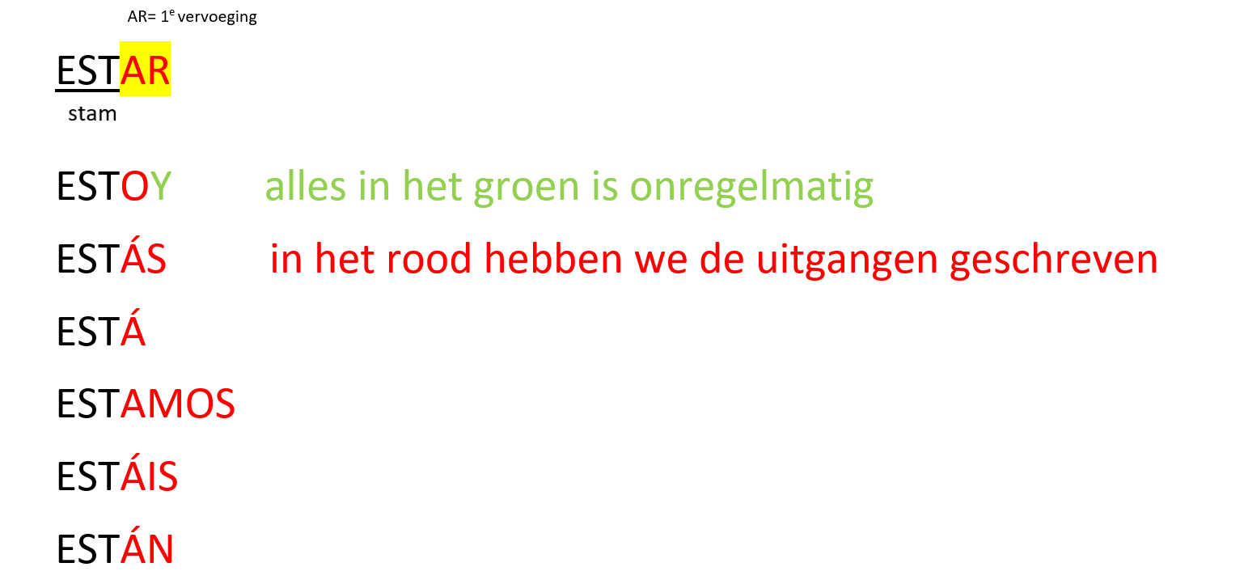
1. Conjugar el verbo ESTAR

Slide 4
2. Los usos del verbo ESTAR/ Gebruik van het werkwoord ESTAR
We gebruiken ESTAR om plaats aan te duiden.
Bijvoorbeeld: Madrid está en España ( Madrid ligt in Spanje)
2. Ook om te vertellen waar iemand zich bevindt.
Bijvoorbeeld: nosotros estamos en clase y mis hijos están en el parque (wij bevinden ons in de les en mijn kinderen bevinden ze in het park)
3. Om tijdelijke toestanden te benoemen.
Bijvoorbeeld: el ascensor está estropeado (de lift is defect)

Slide 5
2. Los usos del verbo ESTAR/ Gebruik van het werkwoord ESTAR
4. Het werkwoord ESTAR wordt ook gebruikt om over je gevoelens en emoties te praten, deze zijn ook tijdelijk.
Bijvoorbeeld:
estoy contenta (ik ben blij) Kan snel veranderen, is tijdelijk.
ER ZIJN EEN PAAR RARE VOORBEELDEN IN HET SPAANS:
Mis abuelos están muertos (mijn grootouders zijn overleden)
Estamos enamorados (we zijn verliefd)

Slide 6
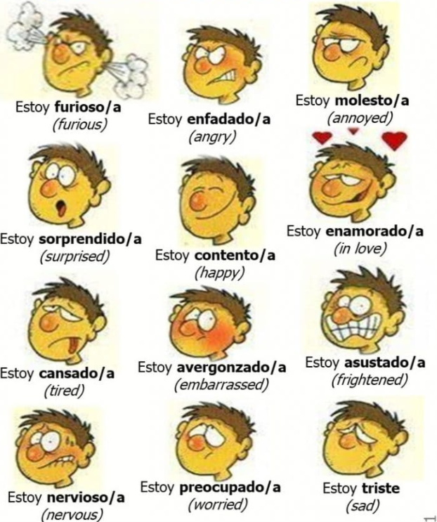
3. Las emociones/ de gevoelens

Slide 7
3. Las emociones/ de gevoelens
estoy enfermo/a: ik ben ziek (als er iets tijdelijk is)

Slide 8
¿Qué hemos aprendido hoy?
Wat hebben we vandaag geleerd
1. Conjugar el verbo ESTAR
2. Usos del verbo ESTAR
3. Las emociones

Slide 9
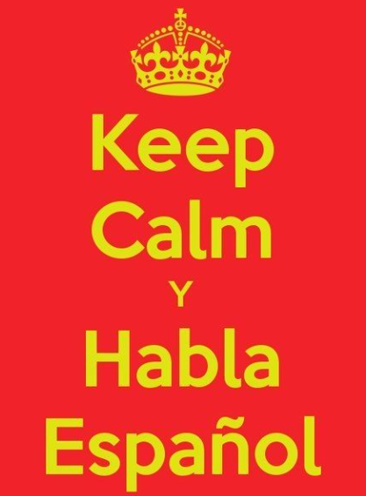
¡Hasta pronto!

